Slide 1
ТЕМА 29:
Методология IDEF0

Slide 2
На начальных этапах создания ИС необходимо понять, как работает организация, которую собираются автоматизировать. Никто в организации не знает, как она работает в той мере подробности, которая необходима для создания ИС.
Руководитель хорошо знает работу в целом, но не в состоянии вникнуть в детали работы каждого рядового сотрудника.
Рядовой сотрудник хорошо знает, что творится на его рабочем месте, но плохо знает, как работают коллеги.
Поэтому для описания работы предприятия необходимо построить модель. Такая модель должна быть адекватна предметной области, следовательно, она должна содержать в себе знания всех участников бизнес-процессов организации.

Slide 3
Наиболее удобным языком моделирования бизнес-процессов является IDEF0, предложенный более 20 лет назад Дугласом Россом (SoftTech, Inc.) и называвшийся первоначально SADT - Structured Analysis and Design Technique. (В начале 70-х годов вооруженные силы США применили подмножество SADT, касающееся моделирования процессов, для реализации проектов в рамках программы ICAM (Integrated Computer-Aided Manufacturing). В дальнейшем это подмножество SADT было принято в качестве федерального стандарта США под наименованием IDEF0.
Набор стандартов IDEF унаследовал своё название от этой программы (IDEF расшифровывается как ICAM Definition).

Slide 4
Методология IDEF0
В IDEF0 система представляется как совокупность взаимодействующих работ или функций. Такая чисто функциональная ориентация является принципиальной - функции системы анализируются независимо от объектов, которыми они оперируют. Это позволяет более четко смоделировать логику и взаимодействие процессов организации.
Под моделью в IDEF0 понимают описание системы (текстовое и графическое), которое должно дать ответ на некоторые заранее определенные вопросы.
Методология функционального моделирования IDEF0 – это технология описания системы в целом как множества взаимозависимых действий, или функций.
Функции системы исследуются независимо от объектов, которые обеспечивают их выполнение.
Методология IDEF0 применяется на ранних этапах разработки проекта (анализ).

Slide 5
Шаги построения модели
Построение модели IDEF0 заключается в выполнении следующих действий:
сбор информации об объекте, определение его границ;
определение цели и точки зрения модели;
построение, обобщение и декомпозиция диаграмм;
критическая оценка, рецензирование и комментирование.

Slide 6
Модель ICOM
Действие, обычно в IDEF0 называемое функцией, обрабатывает или переводит входные параметры (сырье, информацию и т.п.) в выходные.
Функции изображаются на диаграммах как поименованные прямоугольники, или функциональные блоки.
Для отображения категорий информации существует аббревиатура ICOM, отображающая четыре возможных типа стрелок:
I (Input) – вход – нечто, что потребляется в ходе выполнения процесса;
С (Control) – управление – ограничения и инструкции, влияющие на ход выполнения процесса;
О (Output) – выход – нечто, являющееся результатом выполнения процесса;
М (Mechanism) – исполняющий механизм – нечто, что используется для выполнения процесса, но не потребляется само по себе.

Slide 7
Модель ICOM
Control (Управление)
Input (Вход)
Функциональный блок
Output
(Выход)
Mechanism (Механизм)

Slide 8
Соединения
В IDEF0 существует пять основных видов комбинированных стрелок:
выход – вход,
выход – управление,
выход – механизм исполнения,
выход – обратная связь на управление,
выход – обратная связь на вход.

Slide 9
Выход – вход
Ввести данные о заказе
Сохранить заказ в БД
Данные о
заказе

Slide 10
Выход – управление
Выбрать параметры отчета
Параметры отчета
Сформировать отчет

Slide 11
Выход – механизм
Выполнить программу, написанную на Java
Запустить виртуальную машину Java
Виртуальная машина Java

Slide 12
Выход – обратная связь на управление
Информация о погрешности
расчета
Выполнить численный расчет
Оценить точность полученных результатов
Результаты
расчета

Slide 13
Выход – обратная связь на вход
Результат, являющийся исходными
данными для следующей итерации
Выполнить итерацию расчета
Оценить точность полученного результата
Результат
итерации
Окончательный
результат

Slide 14
Разбиение и соединение стрелок
Проверить корректность даты
Дата
Ввести дату и время
Дата и
время
Проверить корректность времени
Время

Slide 15
Туннели
Производственный отдел
Отдел продаж
Модуль производственного отдела
Модуль отдела продаж
Корпоративная информационная система

Slide 16
Туннели
Производственный отдел
Отдел продаж
Модуль производственного отдела
Модуль отдела продаж
Корпоративная информационная система

Slide 17
Правила построения диаграмм
Синтаксис диаграмм определяется следующими правилами:
диаграммы содержат блоки и дуги;
блоки представляют функции;
количество блоков на диаграмме ограничено: от 3 до 6-7
блоки имеют доминирование (выражающееся в их ступенчатом расположении, причем доминирующий блок располагается в верхнем левом углу диаграммы);
дуги изображают наборы объектов, передаваемых между блоками;
дуги изображают взаимосвязи между блоками: выход-управление, выход-вход, обратная связь по управлению, обратная связь по входу, выход-механизм.

Slide 18
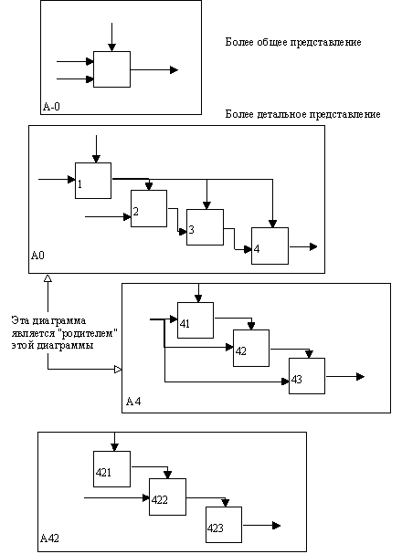
Пример иерархии диаграмм

Slide 19
Дерево диаграмм
A0
A1
A2
A3
A4
A41
A42
A43
A421
A422
A423

Slide 20
ICOM-коды
C1
C2
I1
1
I2

Slide 21
Декомпозиция
Стратегии декомпозиции:
Функциональная декомпозиция.
Декомпозиция в соответствии с известными стабильными подсистемами.
Декомпозиция по физическому процессу.

Slide 22
Завершение
Признаки завершения декомпозиции блока:
блок содержит достаточно деталей.
необходимо изменить уровень абстракции, чтобы достичь большей детализации блока.
необходимо изменить точку зрения, чтобы детализировать блок.
блок очень похож на другой блок той же модели или на блок другой модели.
блок представляет тривиальную функцию.

Slide 23
Дополнительные виды диаграмм IDEF0
В дополнение к контекстным диаграммам и диаграммам декомпозиции при разработке и представлении моделей могут применяться другие виды IDEF0-диаграмм:
Дерево модели.
Презентационные диаграммы.

Slide 24
Презентационные диаграммы
Презентационные диаграммы (For Exposition Only diagrams – FEO diagrams) часто включают в модели, чтобы проиллюстрировать другие точки зрения или детали, выходящие за рамки традиционного синтаксиса IDEF0.
Виды презентационных диаграмм:
копия диаграммы IDEF0, которая содержит все функциональные блоки, и стрелки, относящиеся только к одному из функциональных блоков;
копия диаграммы IDEF0, которая содержит все функциональные блоки, и стрелки, непосредственно относящиеся только к входу и (или) к выходу родительского блока;
различные точки зрения, как правило, на глубину одного уровня декомпозиции.

Slide 25
Пример
Система учета выдачи книг в библиотеке
Описание информационной системы:
Администратор данной системы должен вести учет книжного фонда библиотеки. В его функции входит: управление пользователями системы (создание, удаление, редактирование), управление книжным фондом (ввод данных о поступающих книгах), удаление данных о списанных книгах. Каждый пользователь характеризуется: ФИО, пароль доступа. Каждая книга характеризуется: ФИО автора, название, издательство, год издания, количество страниц, месторасположение. Пользователем системы является библиотекарь, который может создавать записи абонементов библиотеки и осуществлять регистрацию выдачи и возврата книг в библиотеку на абонемент. Абонемент характеризуется следующими полями: ФИО, паспортные данные, адрес, контактный телефон. Акт выдачи или возврата книги описывается датой, абонементом, книгой, и пользователем, осуществившим эту запись. Дополнительно система должна предоставлять: отчет о выдаче определенной книги и отчет по определенному абонементу. Доступ администратора и пользователей к системе осуществляется после процедуры аутентификации. Ввод данных о выдаче и возврате книг должен осуществляться с авторизацией.

Slide 26
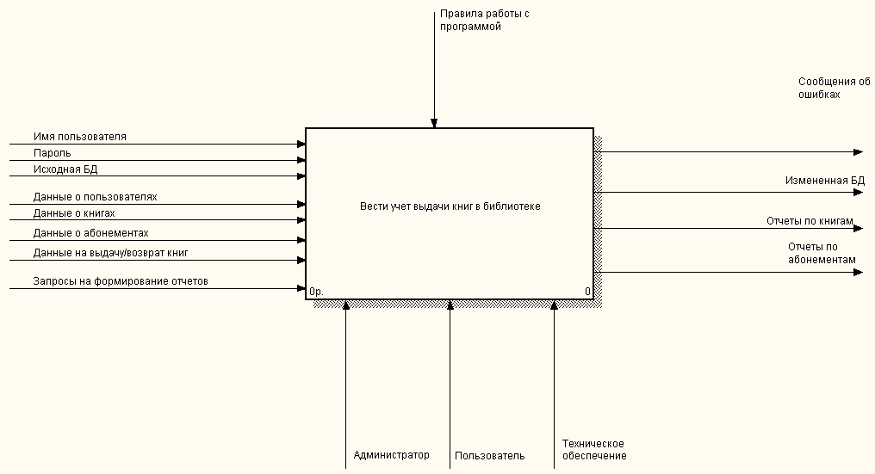
Контекстная диаграмма

Slide 27
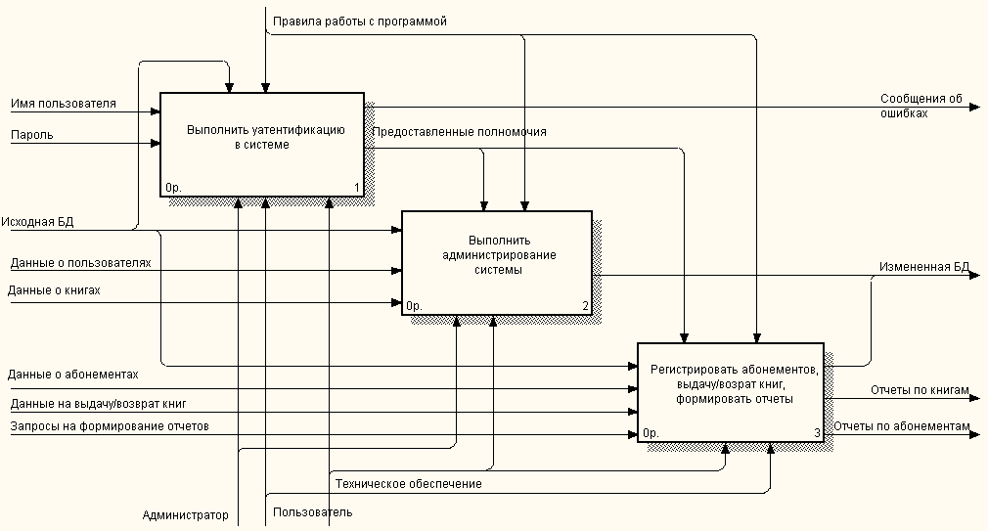
Диаграмма А0

Slide 28
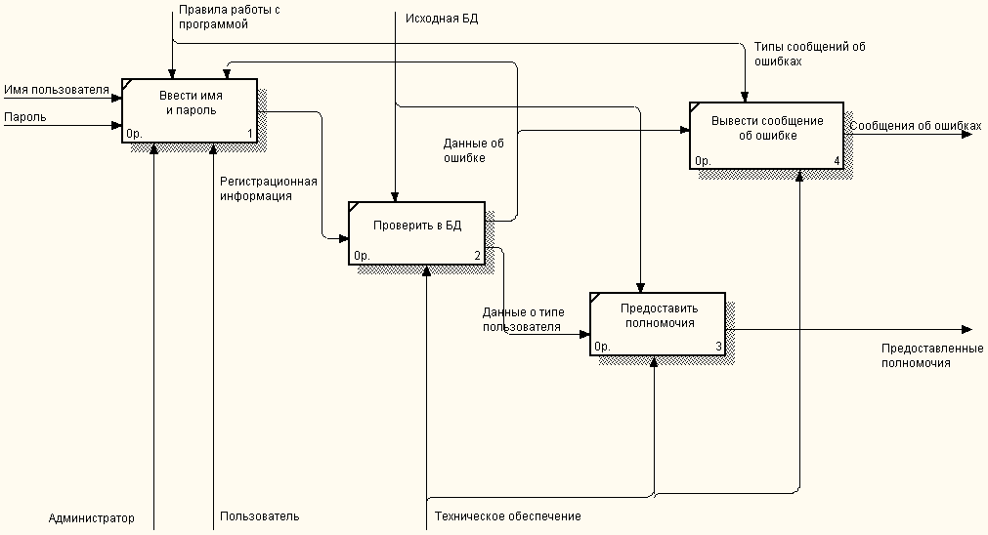
Диаграмма А1

Slide 29
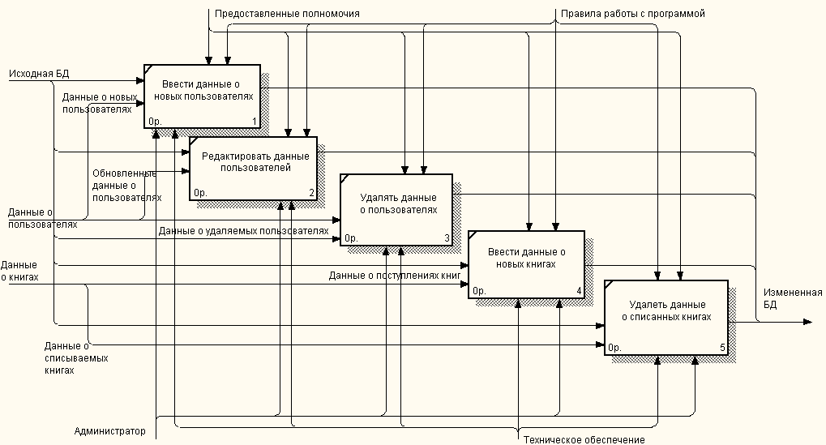
Диаграмма А2

Slide 30
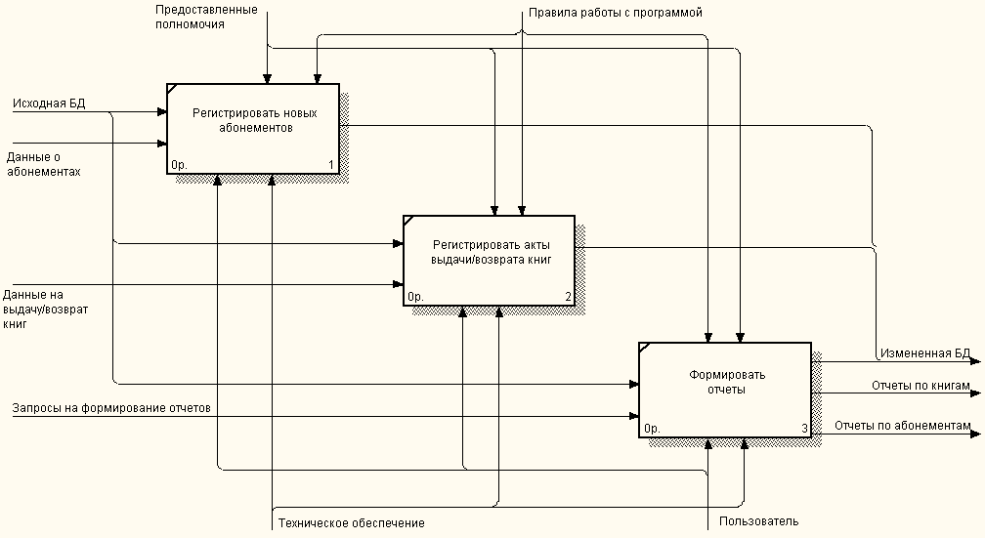
Диаграмма А3

Slide 31
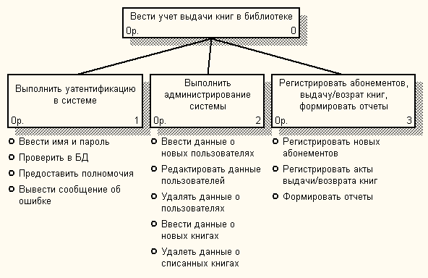
Дерево модели

